Slide 1
1944
ИСТОРИЯ РАЗВЕДКИ · ВОВ
ГРУППА
ШЕРХОРНА
АВГУСТ 1944 — МАЙ 1945 · ВОСТОЧНЫЙ ФРОНТ
ОПЕРАЦИЯ, О КОТОРОЙ НЕ ПИСАЛИ В ГАЗЕТАХ

Slide 2
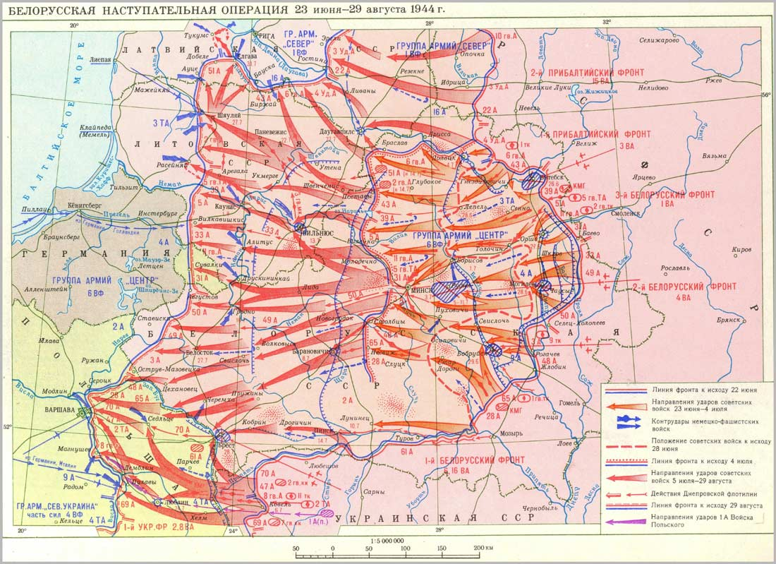
КОНТЕКСТ · ВОСТОЧНЫЙ ФРОНТ
[ ВСТАВИТЬ: Карта операции «Багратион» 1944
(Wikimedia Commons, public domain) ]
Лето 1944.
Германия проигрывает.
Советская операция «Багратион» уничтожила немецкую группу армий «Центр»
Германия лишилась более 500 000 солдат — убитыми, ранеными и захваченными в плен
Сотни тысяч немцев оказались отрезаны в советском тылу
Среди них — группа у реки Березина, июль 1944

Slide 3
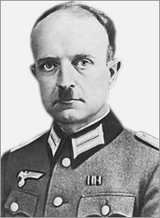
[ ВСТАВИТЬ: Немецкие солдаты на Восточном фронте
(Bundesarchiv, public domain) ]
АВГУСТ 1944
Подполковник
Генрих Шерхорн
2 500
солдат в окружении
Белоруссия
советский тыл
Август 1944
первое радио-сообщение
Германское командование получило радиосигнал.
Шерхорн живой. Держится. Просит помощи.

Slide 4
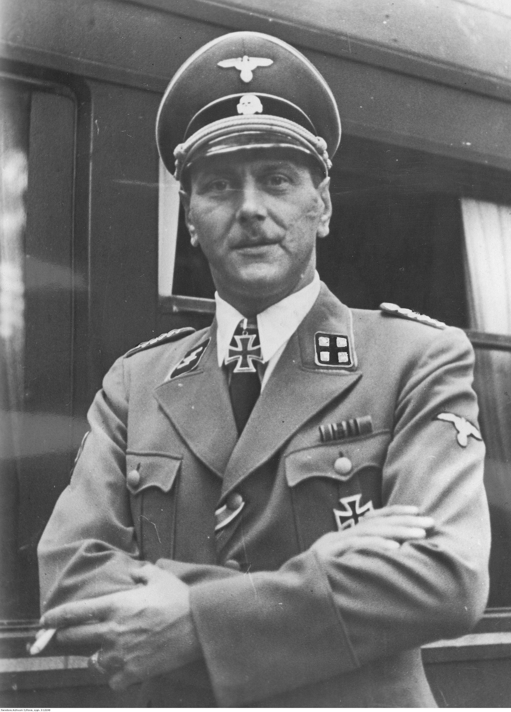
ОПЕРАЦИЯ СПАСЕНИЯ
[ ВСТАВИТЬ: Фото Отто Скорцени
(Bundesarchiv, public domain
Поиск: «Otto Skorzeny Bundesarchiv») ]
2 500 солдат в советском тылу — это стратегический актив. Германия решает их спасти любой ценой.
За операцию назначают
Отто Скорцени — лучшего диверсанта Рейха.
Человек, который вытащил Муссолини
из горной тюрьмы.
→ Агенты-связные на парашютах
→ Оружие и боеприпасы
→ Медикаменты
→ Золото и деньги

Slide 5
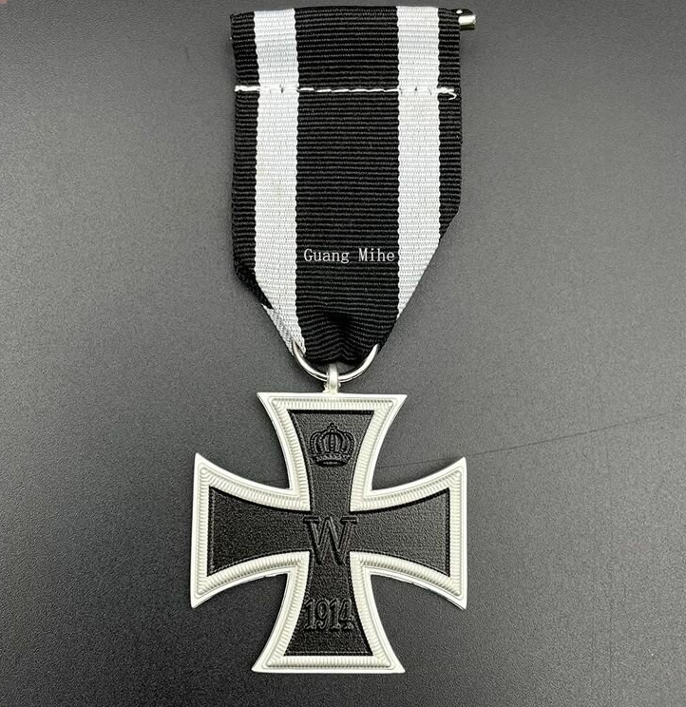
АВГУСТ 1944 — МАЙ 1945
Восемь месяцев
сопротивления.
✕
Авг 1944
Первое радиосообщение от Шерхорна
Сен 1944
Германия сбрасывает первых агентов-связных
Ноя 1944
Шерхорн произведён в полковники
EISERNES
KREUZ
Янв 1945
Гитлер лично награждает его Железным крестом
Май 1945
Май 1945. Связь обрывается. Германия капитулирует.

Slide 6
?
Кто-нибудь слышал
об этом подвиге раньше?
Только честно.

Slide 7
ВСЕГО ЭТОГО
НЕ БЫЛО.
▸ Шерхорн сидел в советском плену с первого дня.
▸ Каждый агент, сброшенный Германией, попадал в руки НКВД.
▸ Радиосигналы отправляли советские операторы.
▸ Оружие и золото шли на советские склады.

Slide 8
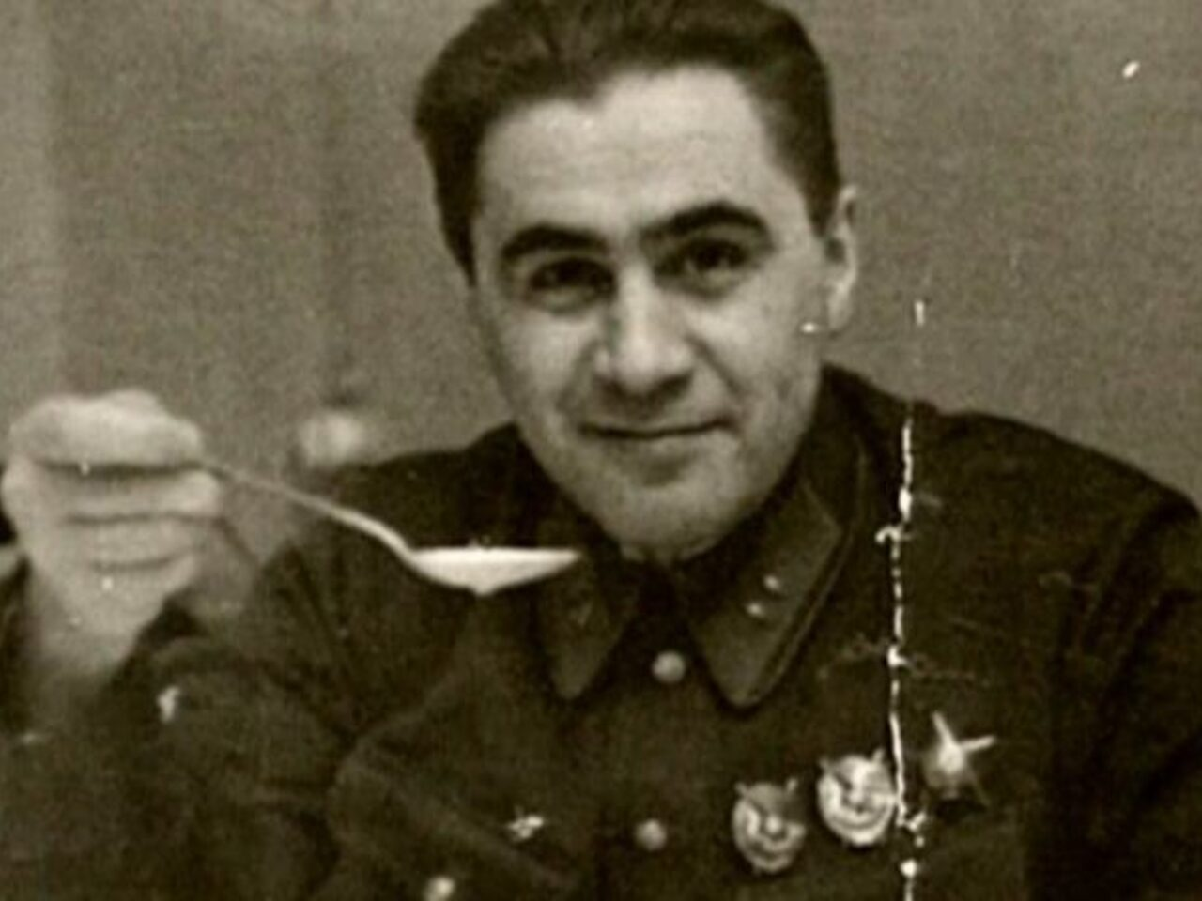
ОПЕРАЦИЯ «БЕРЕЗИНО» · НКВД · 1944–1945
[ ВСТАВИТЬ: Фото Павла Судоплатова
(Wikipedia, public domain
Поиск: «Pavel Sudoplatov wikipedia») ]
Операция «Березино».
39
13
немецких агентов захвачено
немецких рации перехвачено
8 мес.
1
Германия снабжала несуществующую армию
Железный крест — для пленного
Судоплатов пережил войну, плен Берии и написал
мемуары в 1994 году. Умер в 96 лет.
Операцию предложил лично Сталин.
Исполнитель — Павел Судоплатов, генерал-лейтенант НКВД.
Германия так и не узнала правды до конца войны.

